Slide 1
SISTEM PAKAR DIAGNOSIS PENYAKIT LOVEBIRD UNTUK UJI KELAYAKAN BELI DENGAN MENGGUNAKAN METODE CERTAINTY FACTOR
Agus Subiyanto
2015470109

Slide 2
Latar Belakang
Beberapa tahun terakhir burung lovebird menjadi primadona di kalangan pencinta burung
Masyarakat awam yang ingin memelihara lovebird, seringkali mendapatkan burung yang tidak sehat (efek dari oknum penjual yang tidak jujur)

Slide 3
Sistem Paskar
Sistem pakar merupakan suatu program komputer yang dirancang untuk mengambil keputusan seperti keputusan yang diambil oleh seorang atau beberapa orang pakar.

Slide 4
Certainty Factor
Menurut David McAllister, Certainty Factor adalah suatu metode untuk membuktikan apakah suatu fakta itu pasti ataukah tidak pasti yang berbentuk metric yang biasanya digunakan dalam sistem pakar. Metode ini sangat cocok untuk sistem pakar yang mendiagnosis sesuatu yang belum pasti.

Slide 5
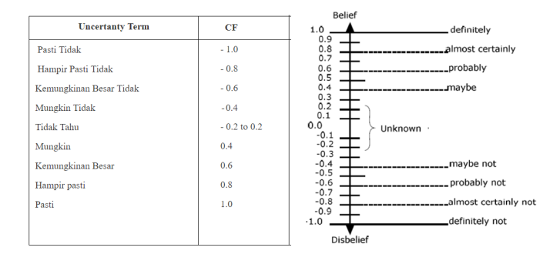
Nilai Certainty Factor

Slide 6
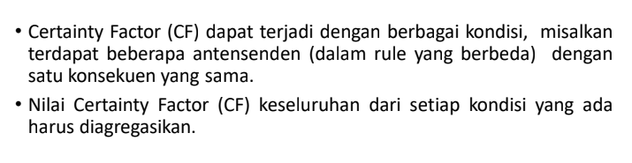
Agregasi Certainty Factor

Slide 7
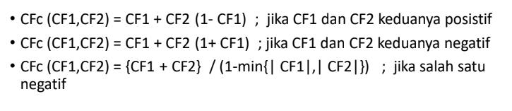
Aturan Agregasi Certainty Factor

Slide 8
Daftar penyakit berikut gejalanya

Slide 9
SNOT (Coryza)
G1: Pada bagian dalam mata tumbuh daging atau gajih (CF = 0.8)
G2: Sering menggosokkan mata ke tangkringan (CF = 0.6)
G3: Pada bagian kelopak mata akan terjadi pembengkakan berwarna merah (0.9)

Slide 10
Kurus (nyilet)
G1: Burung terlihat lesu (CF = 0.9)
G2: Bulu mengembang (CF = 0.8)
G3: Burung tidak mau berkicau (CF = 0.9)
G4: Garis tulang pada bagian tembolok terlihat jelas (0.9)

Slide 11
Tetelo (Newcastle Disease)
G1: Leher miring atau berputar (CF = 0.9)
G2: Keseimbangan tubuh hilang sehingga sempoyongan (CF = 0.9)
G3: Dari lubang mulut keluar cairan kental (CF = 0.6)
G4: Badan gemetar (CF = 0.8)
G5: Pucat (0.5)

Slide 12
Cacar (Avian Pox)
G1: Terdapat kutil (CF = 0.9)
G2: Kurus dan lemah (CF = 0.5)

Slide 13
Mata Berair
Bercak merah pada kelopak mata (CF = 0.9)
Mata mengeluarkan air secara berlebihan (CF = 0.9)
Mata tidak bisa dibuka serta mata akan mengeluarkan belek (CF = 0.9)

Slide 14
Kutu Burung
Burung tidak mau diam dan tampak gelisah di dalam sangkar (CF = 0.7)
Warna bulu burung terlihat kusam (CF = 0.9)
Bulu-bulu halus rontok (CF = 0.9)
Suka mematuki tubuhnya sendiri (CF = 0.7)

Slide 15
Gangguan Pernafasan
Sering membuka paruh karena kesulitan bernafas (CF = 0.9)
Burung menggesek-gesekan paruh pada tangkringan (CF = 0.6)

Slide 16
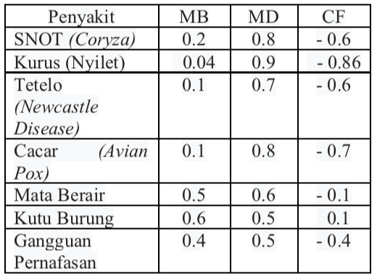
Certainty Factor KelayakanBeli
Berdasarkan wawancara dengan penjual burung, didapatkan nilai CF seperti pada tabel berikut:

Slide 17
Contoh Soal
Diketahui gejala-gejala burung lovebird dalam penggunaan sistem pakar untuk menentukan tingkat kelayakan beli berdasarkan diagnosis penyakit sebagai berikut:
Sering menggosokkan mata ke tangkringan (SNOT, CF = 0.6).
Sempoyongan (Tetelo, CF = 0.9).
Mata mengeluarkan air secara berlebihan (Mata Berair, CF = 0.9).
Bercak merah pada kelopak mata (Mata Berair, CF = 0.9).

Slide 18
Contoh Soal
Untuk gejala satu (1) dan (2) karena tidak terdapat agregasi nilai certainty factor maka sudah jelas nilai certainty factornya. Untuk gejala tiga (3) dan empat (4) karena terdapat dua evidence maka harus menggunakan rumus perhitungan agregasi certainty factor.

Slide 19
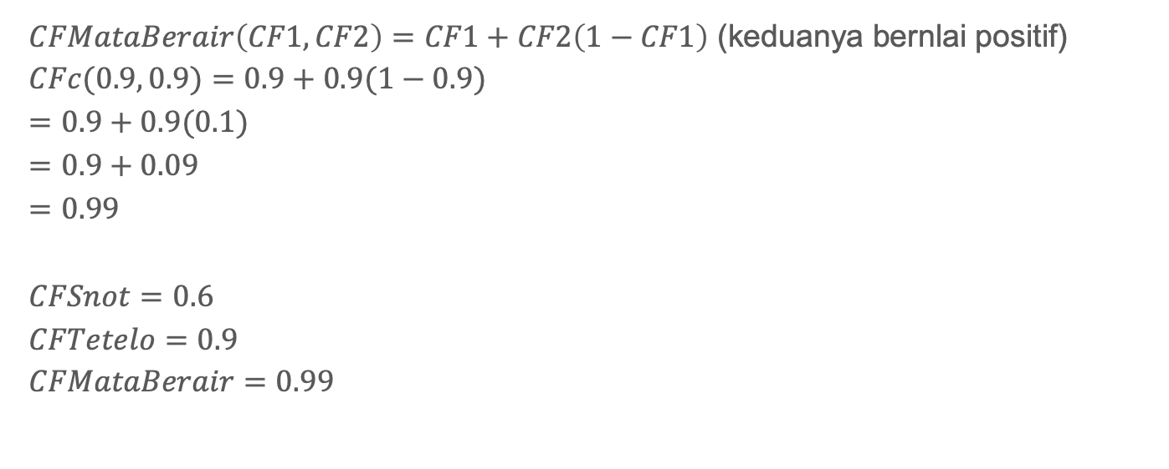
Contoh Soal
$CFMataBerair\left(CF1,CF2\right)=CF1+CF2\left(1−CF1\right)$ (keduanya bernlai positif)
$CFc(0.9, 0.9)=0.9+0.9(1−0.9)$
$=0.9+0.9(0.1)$
$=0.9+0.09$
$=0.99$
$CFSnot=0.6$
$CFTetelo=0.9$
$CFMataBerair=0.99$

Slide 20
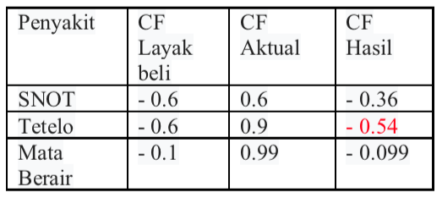
Contoh Soal
Tabel Perbandingan Nilai CF

Slide 21
Contoh Soal
Nilai – 0.54 mendekati term “Kemungkinan Besar Tidak”. Maka berdasarkan contoh soal tersebut, status burung yang diujikan adalah “Tidak Layak Beli”.

Slide 22
Reference
Rizal, R., & Mu'minin, A. (2018). Penerapan Metode Certainty Factor pada Sistem Pakar Penentuan Minat dan Bakat Siswa SD. Jurnal Ilmu Komputer dan Informatika, 90-97.
Rahmawati, A., Puspitasari, D., & Pradibta, H. (2015). SISTEM PAKAR DIAGNOSA PENYAKIT PADA BURUNG KENARI DENGAN METODE CERTAINTY FACTOR. Jurnal Informatika Polinema, 49-53.
Hariadi, S. (2018). SISTEM PAKAR UNTUK MENDIAGNOSA PENYAKIT PAD BURUNG LOVEBIRD MENGGUNAKAN METODE FORWARD CHAINING DAN ERTAINTY FACTOR BERBASIS ANDROID. Skripsi.Jember: Fakultas Ilmu Komputer Universitas Jember.

